Slide 1
11. Yksilön oikeudet
Ydinsisällöt

Slide 2
Platonin valtio on hierarkkinen yhteiskunta
Oikeudenmukaisessa valtiossa jokaisella on hänelle kuuluva paikka ja tehtävä kokonaisuuden osana.
Ihmisten paikka yhteiskunnassa ei perustu vanhempien asemaan vaan yksilön kykyihin.
Jokainen saa koulutuksen kykyjään vastaavaan tehtävään.
Työläiset ovat hyödykkeitä tuottavia käsityöläisiä, maanviljelijöitä ja kauppiaita.
Soturit huolehtivat valtion sisäisestä ja ulkoisesta turvallisuudesta noudattamalla valtaapitävien ohjeita.
Hallitsijat ovat filosofeja.
Soturien ja hallitsijoiden on luovuttava omistusoikeudesta korruption välttämiseksi.

Slide 3
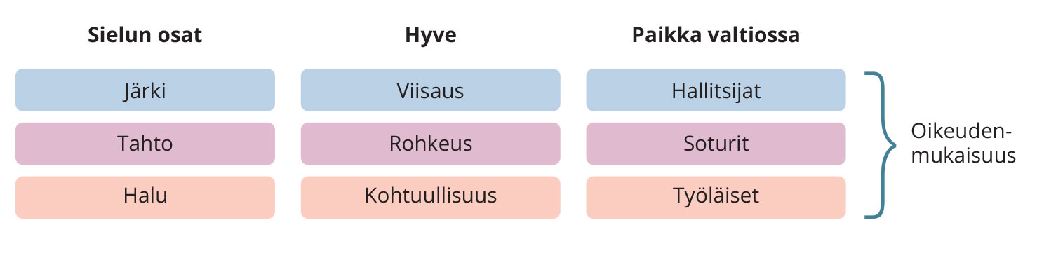
Platonin valtio

Slide 4
Valtio oikeuksien ja vapauksien turvaajana
Liberalismi: valtion tehtävä on turvata yksilön vapaudet ja oikeudet lakien avulla.
- taustalla ajatus yhteiskuntasopimuksesta
Oikeudet voidaan jakaa kahtia:
- Negatiiviset oikeudet, esim. yksityisyyden suoja
Ihmisten elämään ei saa puuttua ilman lakiin kirjattua perustetta.
- Positiiviset oikeudet, esim. sananvapaus
antavat yksilölle luvan johonkin asiaan

Slide 5
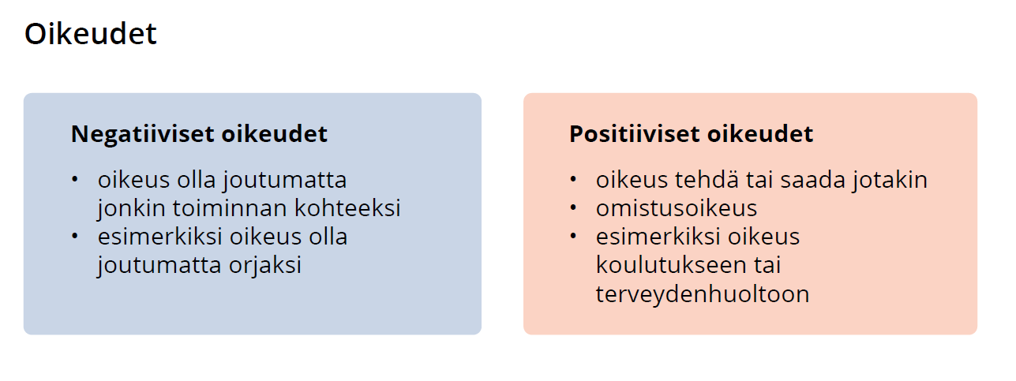

Slide 6
Taito: Analogiapäättely
Analogiapäättelyssä kahta erityyppistä asiaa verrataan toisiinsa.
Siitä, että asiat muistuttavat toisiaan jossain suhteessa, päätellään niiden olevan samanlaisia myös jossain muussa suhteessa.
Esimerkiksi: Säätilaa ja talouden suhdannevaihteluita on molempia vaikea ennustaa. Sateen jälkeen tulee aina ennemmin tai myöhemmin aurinkoista. Vastaavasti taloudessakin laskusuhdanteen jälkeen tulee enemmin tai myöhemmin noususuhdanne.

